Slide 1
나무심기 게임
컴퓨터공학과 3학년 심지섭
컴퓨터공학과 3학년 유성진

Slide 2
목차
1.GPS 위치기반 좌표표시 및 영역지정
2.나무관리 액티비티에서의 활동
3.메뉴들의 기능
(gps사용관련)
사용시 유의사항 :
1.건물 내부에서는 gps를 부정확하게 받을 수 있으므로
값 변경이 안되거나 오차가 날 수 있습니다.
2.처음 앱 실행시 , gps설정화면을 보시고 설정을 해 주시고
앱 종료 후 다시 실행해 주세요.

Slide 3
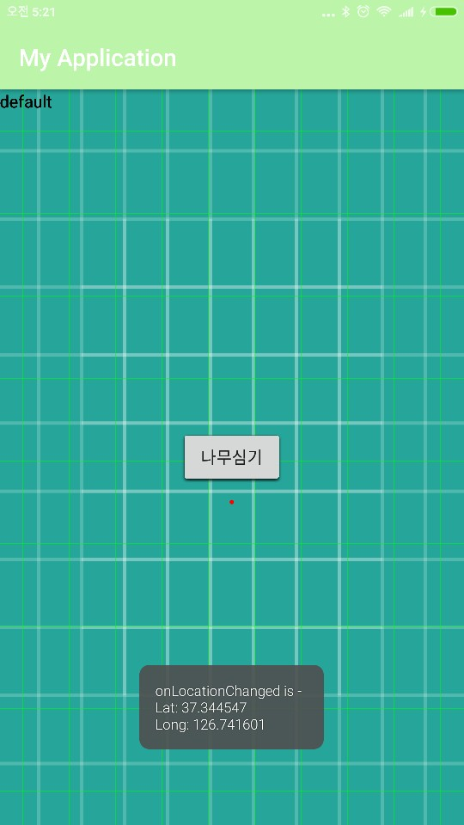
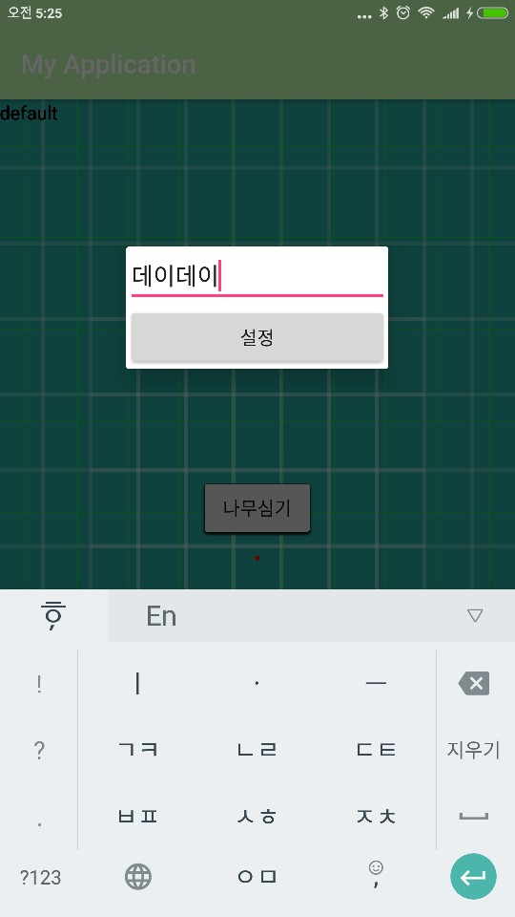
GPS 위치기반 좌표표시 및 영역지정
2.내 위치에 나무가 없을 시
'나무 심기＇ 버튼이 활성화 되고
그 버튼을 누르면
그 위치에 이름을
지정할 수 있게 됩니다.
1.앱 실행시 처음 사용자 위치
(붉은 점)가 중앙이 됩니다.
가로 세로 20미터 마다
점이 움직입니다.

Slide 4
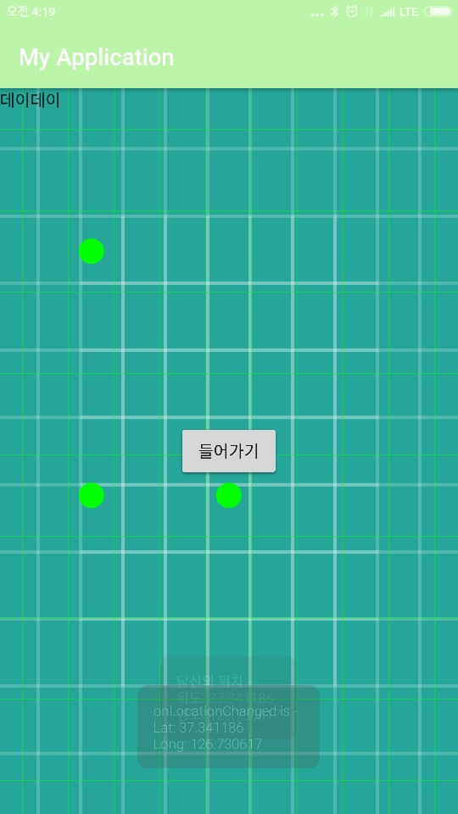
GPS 위치기반 좌표표시 및 영역지정
3.나무가 있다면
나무 관리 화면으로
넘어가게 됩니다.
나무를 심은 위치는
초록색 원으로 표시가 됩니다.

Slide 5
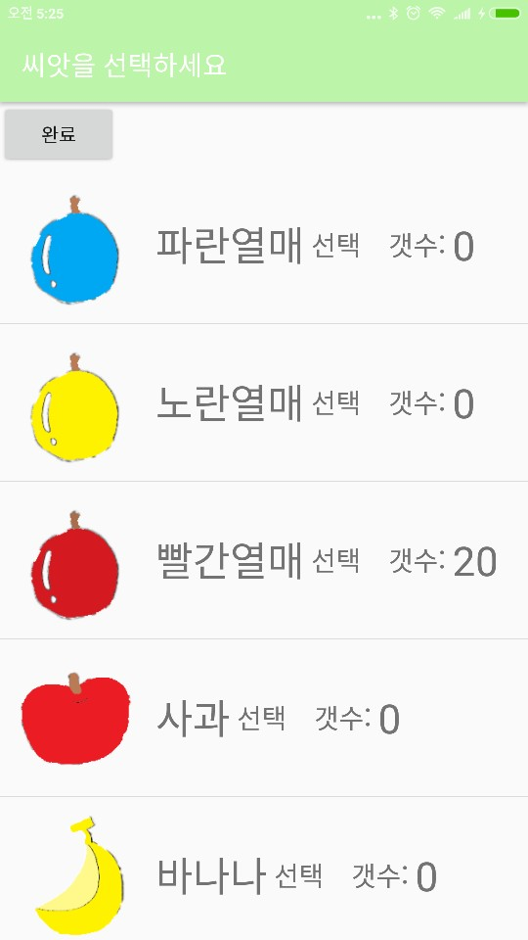
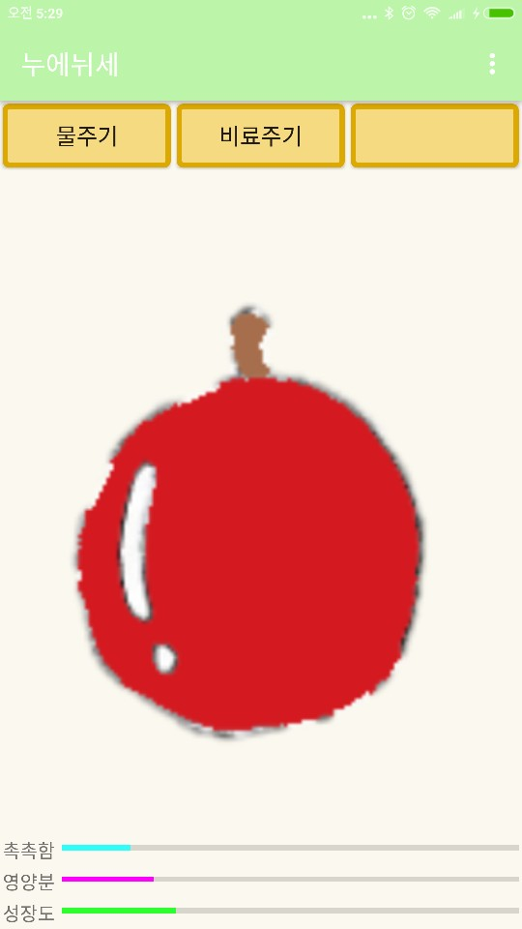
나무관리 액티비티에서의 활동
나무가 심겨져있지 않다면
심을 열매를 선택하는
액티비티를 실행합니다.
물주기,비료주기는 각자의
소유량을 5감소시키고
프로그레스바를 5 증가시킵니다.
성장도는 물1당 1, 영양분1당 2씩
오릅니다.
성장도가 꽉 차면 오른쪽 상단의 버튼이
진화하기 or 수확하기로 바뀝니다.

Slide 6
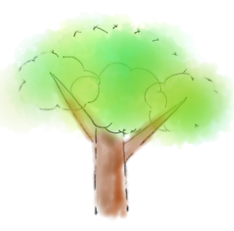
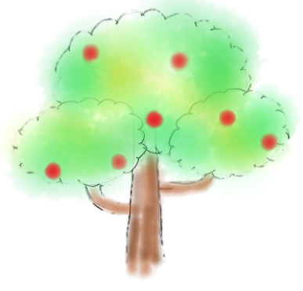
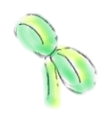
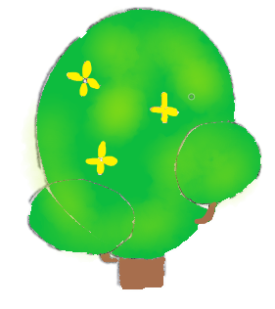

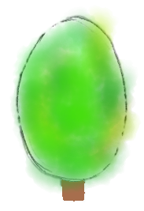
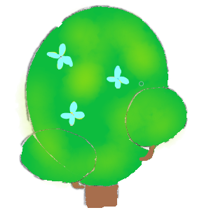

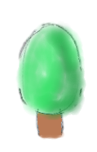

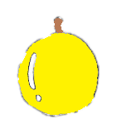
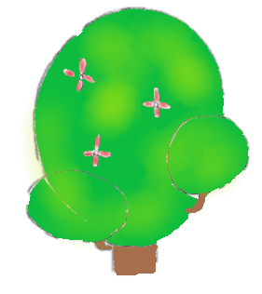
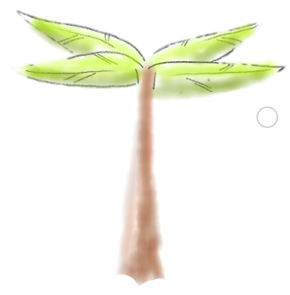
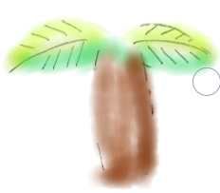


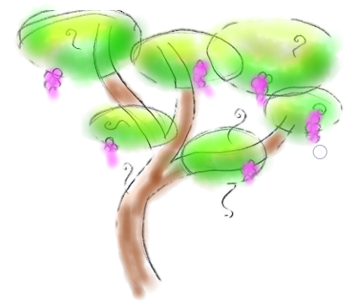
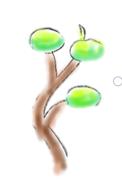
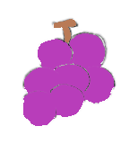

나무관리 액티비티에서의 활동

Slide 7
메뉴들의 기능
물 뜨기
나무관리 액티비티
비료 만들기
씨앗선택 창
씨앗 합성하기

Slide 8
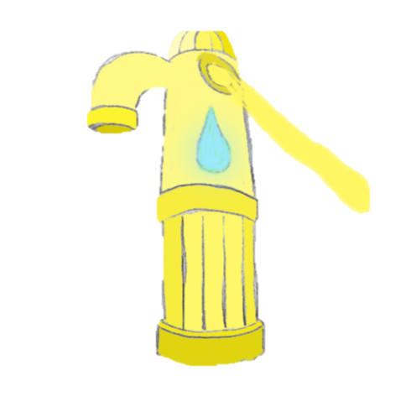
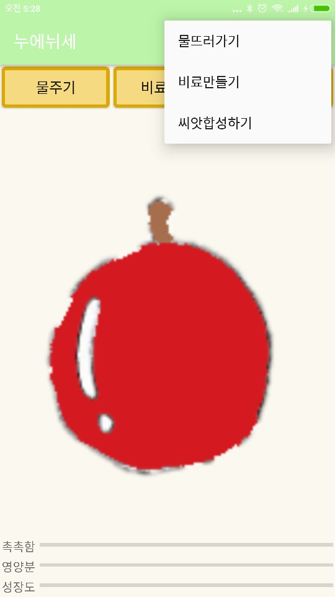
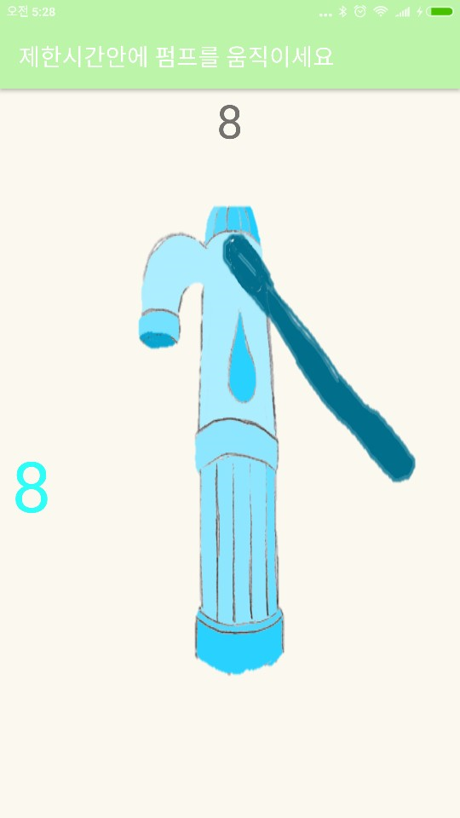
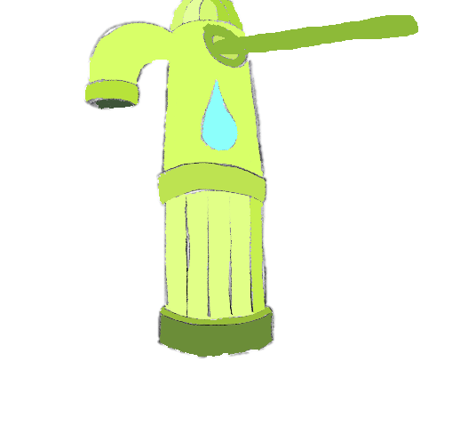
메뉴들의 기능
물 뜨러 가기
비료 만들기
씨앗 합성하기의
3가지 메뉴가 있다.
위의 회색 제한시간동안
하늘색숫자(물의 양)을 증가시키는
클릭게임이다.

Slide 9
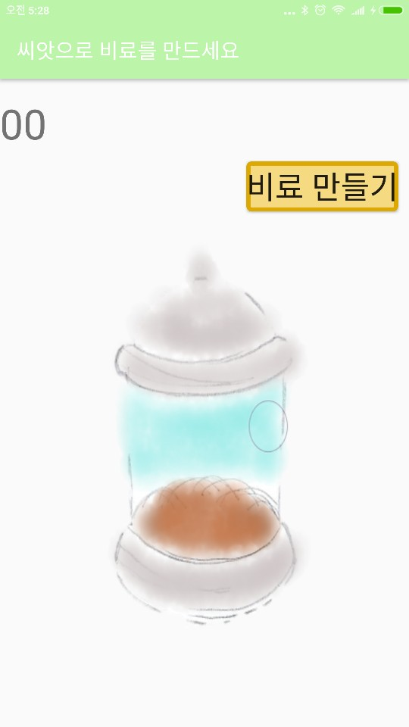
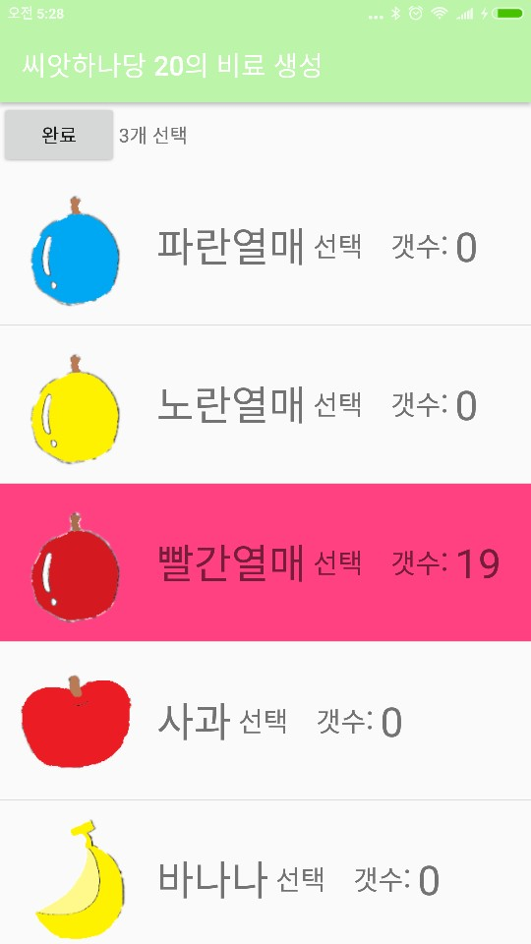
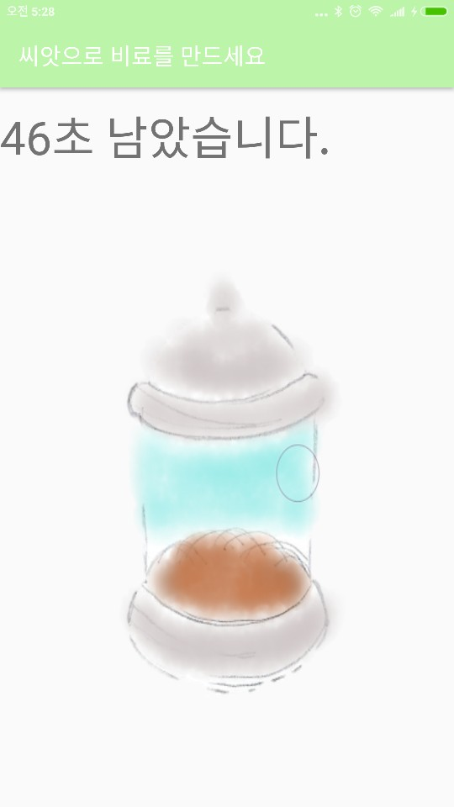
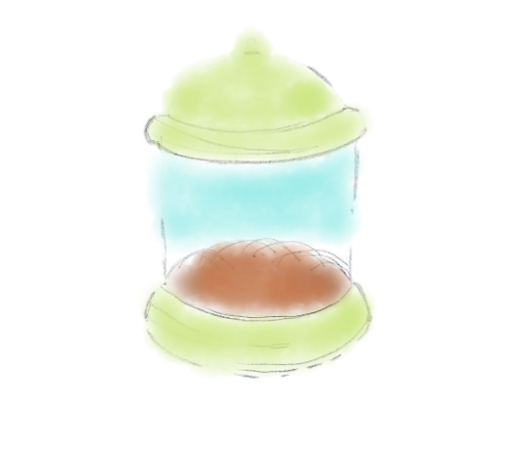
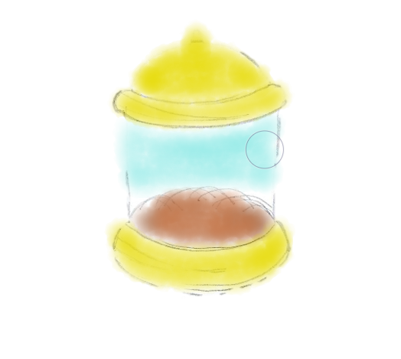
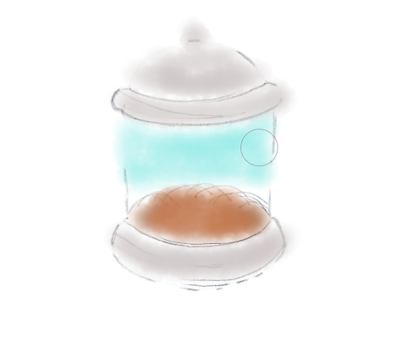
메뉴들의 기능
비료 만들기 버튼을 클릭한 후 사용할 열매를 고르고, 제한시간이 지나면
열매 하나당 20의 비료를 얻는다.

Slide 10
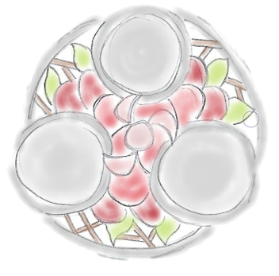
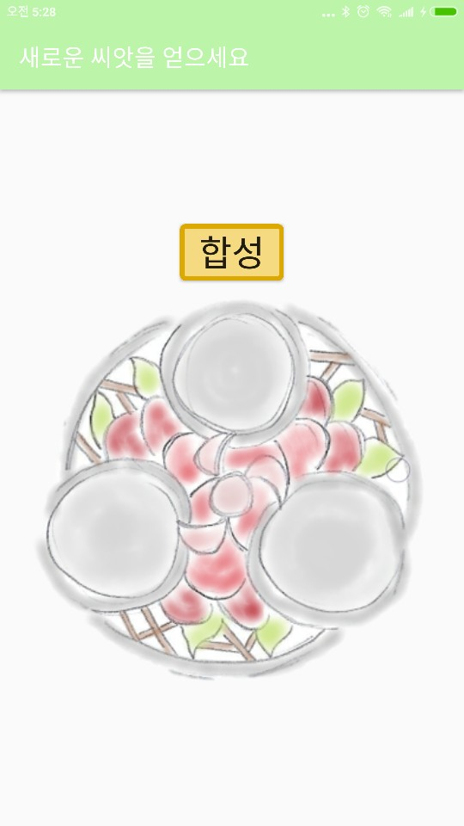

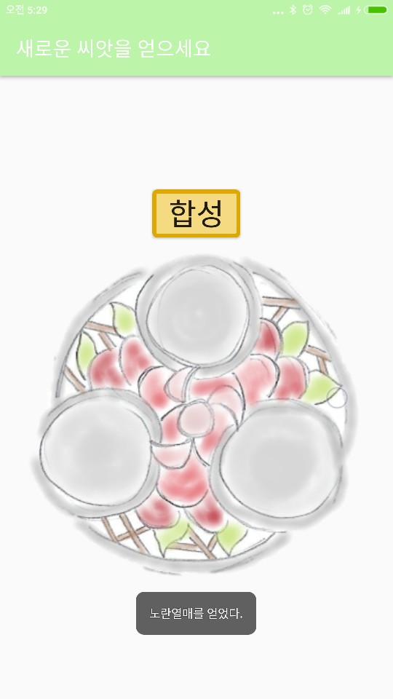
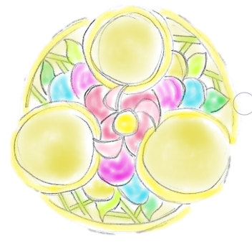
메뉴들의 기능
최소 두개 이상의 열매를 합성하여 새로운 열매 획득

